Slide 1
¯^vMZg

Slide 2
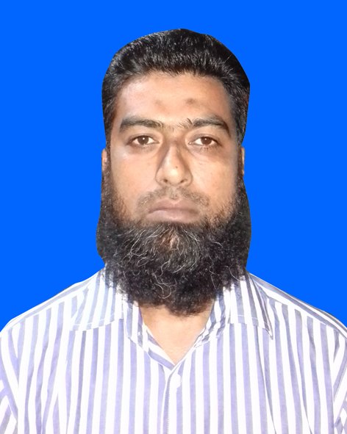
শিক্ষক পরিচিতি
মোঃ খালেদ হোসেন সরকার
সহকারী শিক্ষক
চিরিরবন্দর মডেল সরকারি প্রাথমিক বিদ্যালয়
চিরিরবন্দর, দিনাজপুর।

Slide 3
পাঠ পরিচিতি
শ্রেণিঃ ৫ম
বিষয়ঃ প্রাথমিক বিজ্ঞান
অধ্যায়ঃ ৪
পাঠের শিরোনামঃ বায়ু
পাঠ্যাংশঃ জীবের জন্য বায়ু খুব গুরুত্বপূর্ণ………সহপাঠীদের সাথে আলোচনা করি। (পৃষ্ঠাঃ ২৫)

Slide 4
শিখনফল
৫.১.১ দৈনন্দিন কাজে বায়ুর ব্যবহারের তালিকা করতে পারবে।
৫.১.২ বায়ুপ্রবাহের ব্যবহার বলতে পারবে।

Slide 5
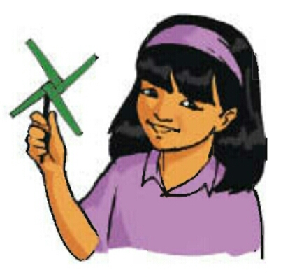
এসো আমরা একটি ছবি দেখি

Slide 6
আজকের পাঠ
বায়ু

Slide 7
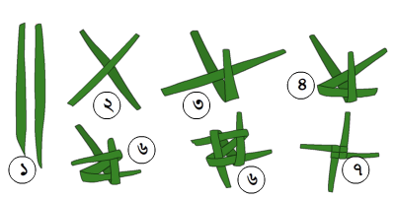
কাজ: বায়ুপ্রবাহ কীভাবে কাজ করে?
কী করতে হবে:
১। একটি নারিকেল বা তালের পাতা ও পিন নিই।
২। নিচের ছবি দেখে একটি চরকা তৈরি করি।

Slide 8
৩। চরকাটিকে একটি পিনের মাথায় বসিয়ে বায়ুর বিপরীত দিকে ধরি।
৪। চরকাটির কী ঘটে লক্ষ্য করি।
৫। কাজটি নিয়ে সহপাঠীদের সাথে আলোচনা করি।
দৈনন্দিন জীবনে বায়ুপ্রবাহের ব্যবহার

Slide 9
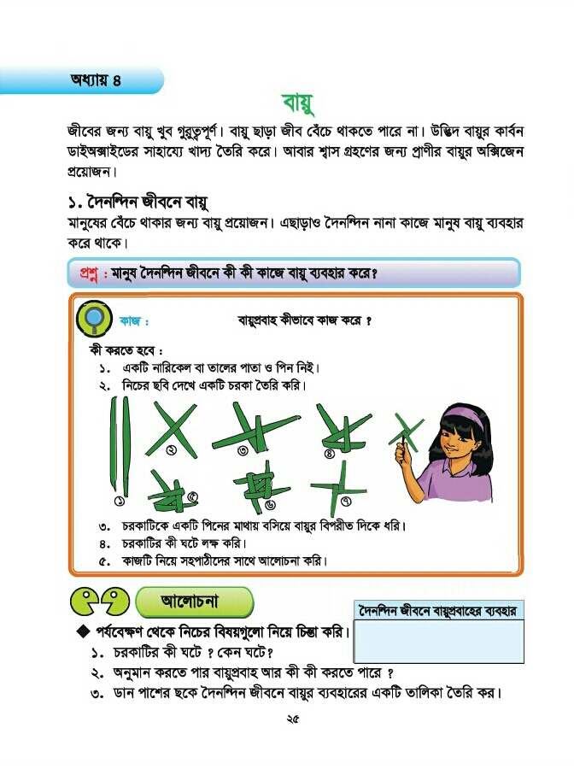
তোমার প্রাথমিক বিজ্ঞান বইয়ের ২৫ পৃষ্ঠা মনোযোগ সহকারে নীরবে পড়

Slide 10
দলীয় কাজ
নিচের ছকের মতো খাতায় ছক এঁকে দৈনন্দিন জীবনে বায়ুপ্রবাহের ব্যবহারগুলো লেখ
দৈনন্দিন জীবনে বায়ুপ্রবাহের ব্যবহার

Slide 11
মূল্যায়ন
১। মানুষ দৈনন্দিন জীবনে কী কী কাজে বায়ু ব্যবহার করে?
২। তুমি কীভাবে বায়ুপ্রবাহের ব্যবহার করবে?

Slide 12
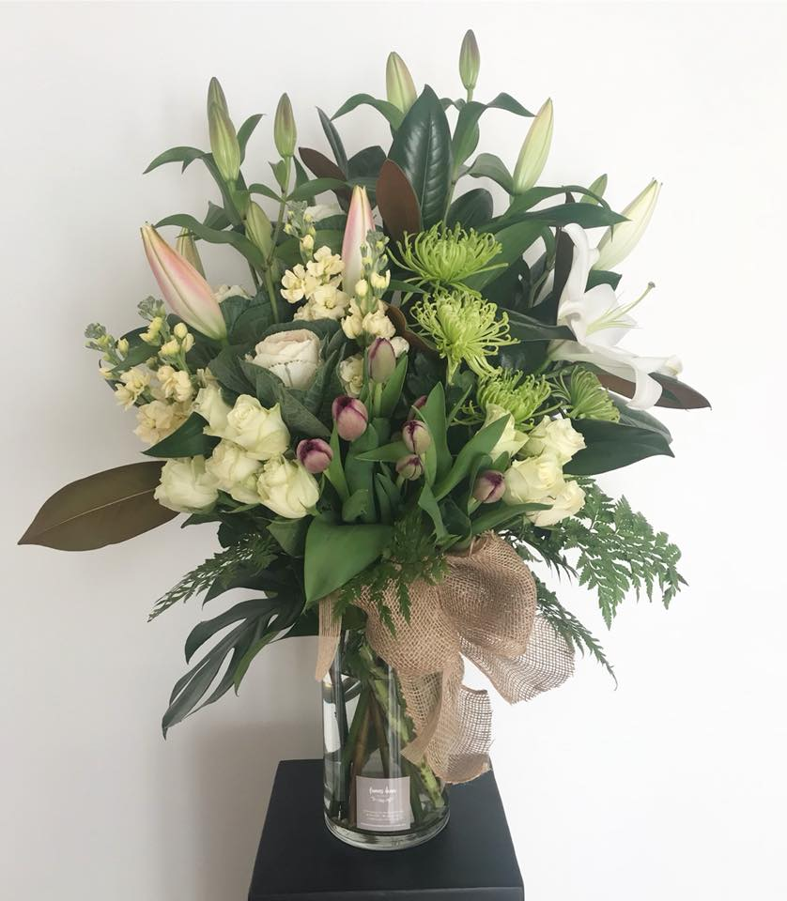
ধন্যবাদ

